Slide 1
Именованные числа.
4м
5коп
1оокм
5 м2

Slide 2
Преобразование именованных чисел.
Более крупную единицу можно раздробить на более мелкую.
Например :длина стола оказалась 1м 5дм,
это число выражают в дециметрах
10дм +5дм= 15дм
1 м крупная мера
Его можно раздробить на мелкие меры:
дециметр,сантиметр,миллиметр.

Slide 3
Раздробить именованное число –значит заменить крупные меры мелкими.
Вычисления при раздроблении делаются устно.
Необходимо запомнить отношения мер:
1м=10дм
1м=100см и все остальные отношения.
Где можно найти такую информацию?
В учебнике, на информационной тетрадной обложке, на иформационных листах в дневнике.

Slide 4
Превратить именованное число-значит выразить его в более крупных.
Чтобы успешно выполнять преобразования с именованными числами
надо
очень хорошо запомнить меры отношений между ними.
Где искать информацию ты уже знаешь.

Slide 5
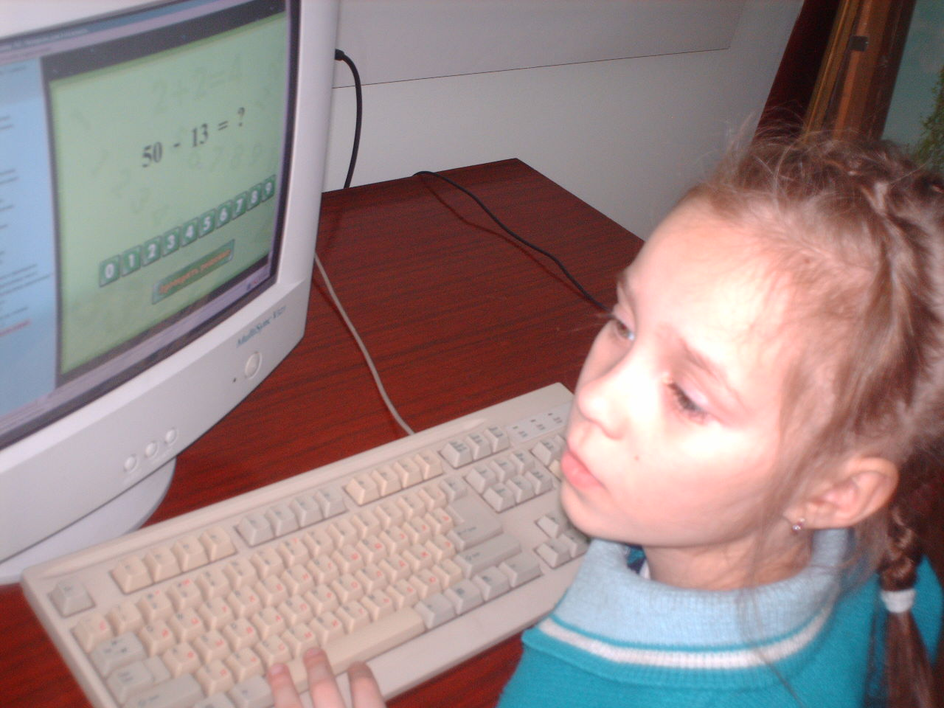
Успехов тебе!

Slide 6
Автор.
Учитель МОУ «СОШ №31»
Г. Магнитогорска
Имбрякова Светлана Васильевна.

